Slide 2
Was bist du von Beruf?
Was sind Sie von Beruf?
Was machst du beruflich?
Was machen Sie beruflich?
Ich bin …
Ich arbeite als….

Slide 3



machen
arbeiten
ich
du
er/es
sie
wir
ihr
Sie/sie

Slide 4
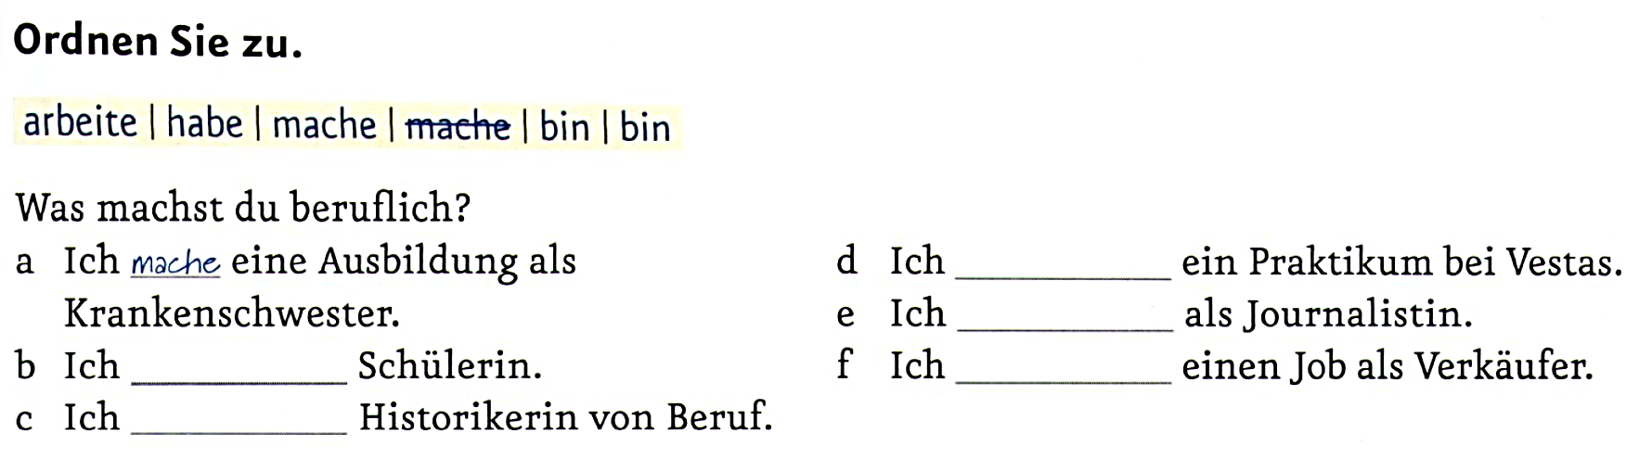

Slide 5
Unregelmäßig
sein
haben
ich
du
er/es
sie
wir
ihr
Sie/sie

